Slide 1
L3 Sociologie des religions
Sébastien Mosbah-Natanson
sebastien.mosbah_natanson@sorbonne-universite.fr

Slide 2
Sociologie des religions
Plan du cours :
Cours 1 : Les religions en France
Cours 2: La sociologie face à la religion
Cours 3 : La sociologie classique de la religion (1) : Durkheim
Cours 4 : La sociologie classique de la religion (2) : Weber
Cours 5 : Sécularisation et laïcité

Slide 3
Sociologie des religions
Evaluation du cours
Examen fin de semestre (mardi 17 décembre) : 40%
Deux questions en deux heures
Travail empirique en groupe (à rendre pour début janvier) : 40%
Lecture obligatoire d’articles empiriques (textes sur Moodle)
- QCM sur les textes lus en novembre (30 minutes – 18 nov.) : 20 %
- question sur les textes à l’examen

Slide 4
Sociologie des religions
Travail de groupe
Travail collectif : 3-4 étudiantes/étudiants
Sujet au choix – avec approbation
Recherche bibliographique
Terrain empirique : analyse de documents / observations / entretiens (règle : un entretien par membre du groupe)
Dossier final d’une dizaine de pages
pour le 23/09 : choix du groupe
pour le 30/09 : idée de sujet : 5 lignes – envoi par mail
pour le 04/11 : plan et introduction

Slide 5
Sociologie des religions
Sur Moodle
Bibliographie générale
Nombreuses ressources numériques
Articles obligatoires à lire
PPT des cours (et ressources associées)

Slide 6

Cours 1 : Les religions en France
Une référence contemporaine :
https://theconversation.com/la-diversite-religieuse-de-la-france-vue-de-pres-131190
https://www.college-de-france.fr/fr/agenda/seminaire/religions-et-migrations/pratiques-et-attitudes-religieuses-les-grandes-tendances

Slide 7
Cours 1 : Les religions en France
Pas de données officielles sur les religions en France
Les religions en France : une approche par les études quantitatives existantes
Identification des grandes tendances : déclin et diversification ?

Slide 8
Cours 1 : Les religions en France
Les enquêtes quantitatives sur Moodle :
Les catholiques (IFOP, 2010 et 2025)
Diversité religieuse (TEO 2, 2023)
Rapport des Français à la religion (2021)
Les musulmans en France (2023)

Slide 9
Quelques chiffres en introduction
Les premiers chiffres que l’on va discuter sont tirés de :
- Philippe PORTIER et Jean-Paul WILLAIME, La religion dans la France contemporaine. Entre sécularisation et recomposition, Paris, Armand Colin, 2021
-> Des chiffres tirés principalement de l’enquête ISSP (enquête multinationale) et de l’enquête EVS (European Value Survey)
Jean-Paul WILLAIME, « L’Europe, une exception religieuse dans le monde », Cahiers français nº389, p. 2-7.
Pew Research Center pour les données américaines

Slide 10
Quelques chiffres en introduction : La France
 | 1981 | 2008 | 2018
Sans religion, indifférent | 18% | 33% | 37%
Sans religion, Athée convaincu | 9% | 17% | 21%
Autres religions | 3% | 8% | 10% (dont 6% musulmans)
Catholique pratiquant régulier | 17% | 9% | 7%
Catholique pratiquant irrégulier | 12% | 10% | 6%
Catholique non pratiquant | 41% | 23% | 19%

Slide 11
Quelques chiffres en introduction : La France
 | 18-29 ans | 30-44 ans | 45-59 ans | 60 ans et plus
Catholiques | 15% | 25% | 30% | 48%
Autres religions | 18% (dont 13% de musulmans) | 14% | 8% | 5%
Sans religion, athée convaincu | 28% | 23% | 20% | 17%
Sans religion, indifférent | 39% | 38% | 42% | 30%

Slide 12
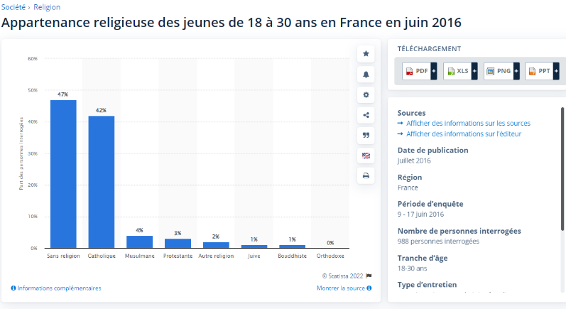
Des chiffres à contraster…

Slide 13
Quelques chiffres en introduction : La France
Enquête EVS | 1981 | 2018
Croyance en Dieu | 62% | 53%
« Dieu est important dans ma vie » | 38% | 34%
« Il n’y a ni esprit, ni Dieu, ni force vitale » | 19% | 23%
Une vie après la mort | 35% | 41%
Une vie après la mort (18-29a) | 30% | 47%
La réincarnation | 15% | 26%

Slide 14
Quelques chiffres en introduction : La France
Composition religieuse des pratiquants réguliers
(assiste au moins une fois par mois à un office religieux)
 | 1981 | 2008 | 2018
Catholique | 95% | 73% | 53%
Musulman | 1% | 9% | 16%
Protestant | 2% | 8% | 9%
Autre religion | 2% | 5% | 9%
Sans religion | 0% | 6% | 12%

Slide 15
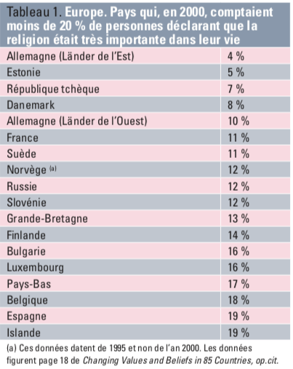
Quelques chiffres en introduction

Slide 16
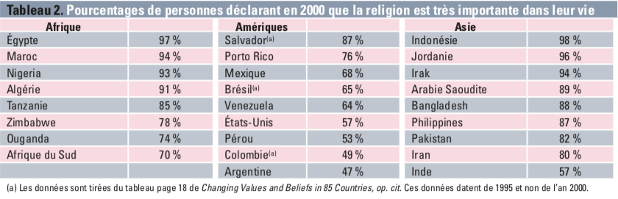
Quelques chiffres en introduction

Slide 17
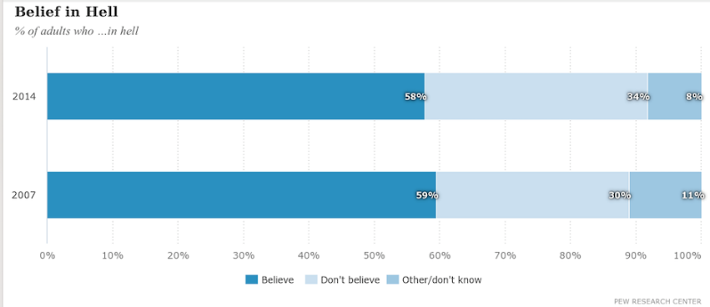
Quelques chiffres en introduction : Les Etats-Unis

Slide 18
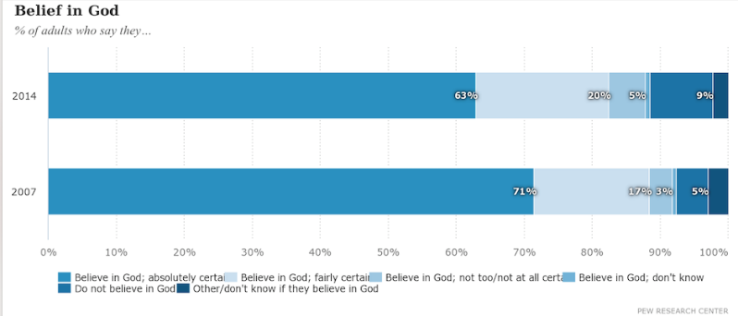
Quelques chiffres en introduction : Les Etats-Unis

Slide 19
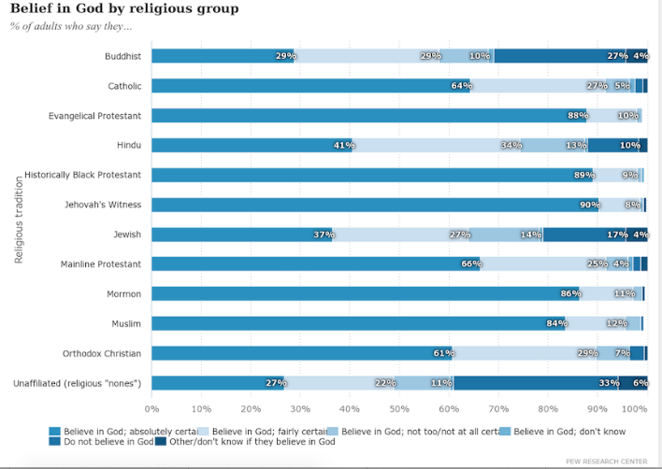
Quelques chiffres en introduction : Les Etats-Unis

Slide 20
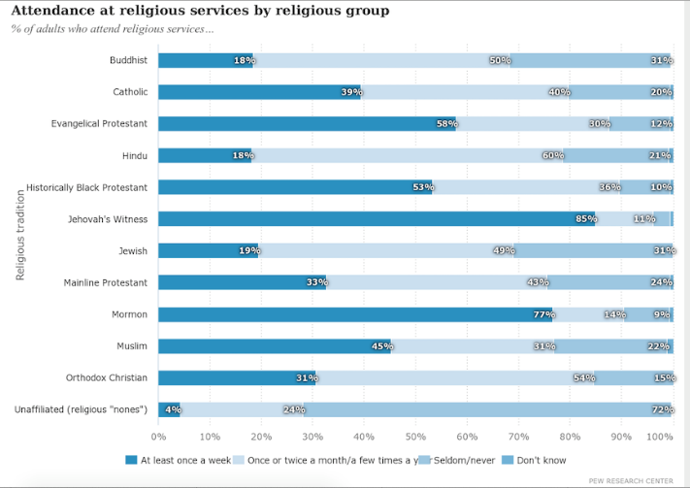
Quelques chiffres en introduction : Les Etats-Unis

Slide 21
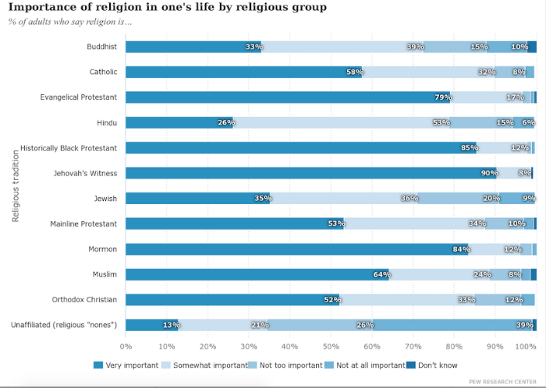
Quelques chiffres en introduction : Les Etats-Unis

Slide 22
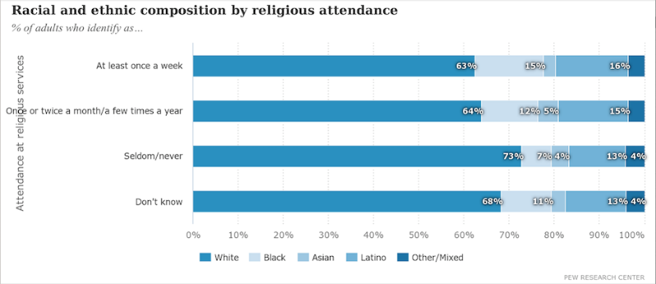
Quelques chiffres en introduction : Les Etats-Unis

